Slide 1
NE555
Circuito astabile basato su NE555

Slide 2
Intoduzione a NE555
Serve a creare temporizzazioni regolabili da microsecondi a ore.
Utile per:
Creare ritardi
Creare oscillatori
Formare impulsi
Divisore di frequenza
Pulse Width Modulator

Slide 3
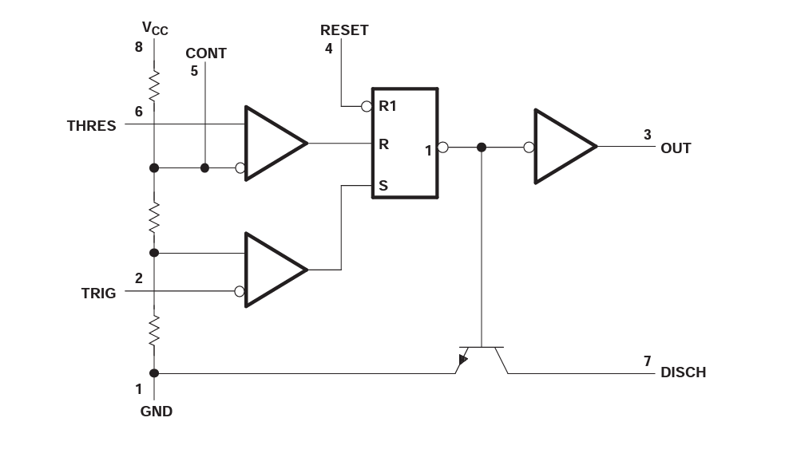
Schema semplificato
Due soglie (default 1/3 e 2/3) (ma possono essere modificate con PIN5)
Se PIN2 (TRIG) < 1/3 Vcc l’uscita si attiva
Se PIN6 (THRES) > 2/3 Vcc l’uscita si spegne
Un FlipFlop S/R
Un circuito di scarica (attivo quando Out==0)

Slide 4
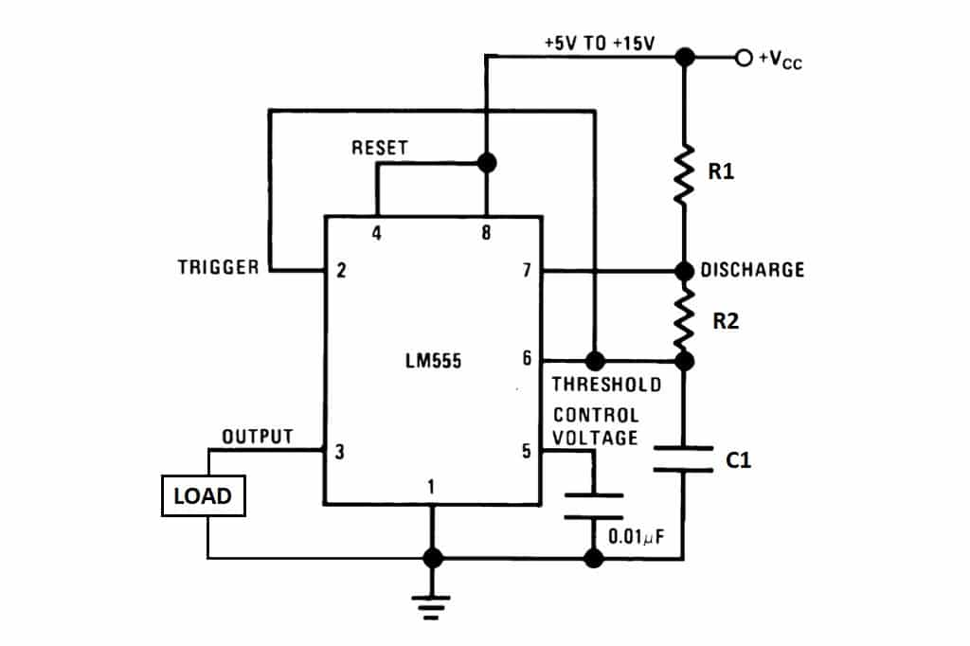
Funzionamento astabile
Note: TRIG e THRES collegati insieme, RESET disattivo
C1 scarico TRIG <1/3 Vcc → Out=1, Discharge disattiva.
C1 si Carica attraverso R1+R2
Raggiunta la soglia 2/3 Vcc L’uscita si abbassa, si attiva Discharge
C1 si scarica attraverso R2
Raggiunta un valore inferiore a 1/3 Vcc il processo si inverte
R2 modifica sia il periodo di carica che di scarica (frequenza)
R1 modifica solo il periodo di carica (ovvero per quanto tempo l’uscita è alta)
Notes:
Periodo = 0,693 (R1+2*R2) C Duty Cycle = R2 / (R1+ 2*R2)

